Slide 1

X Jornadas dos Direitos da Infância e Juventude
Edição 2021 - Magistrados
Aula 01
– Neil Armstrong

Slide 2


Realização:
Infância
Juventude

Slide 3


Tutor
Juiz de Direito
Psicólogo Clinico
Mestre e Doutor em Direito
Élio Braz Mendes

Slide 4

INTERVENÇÃO MÍNIMA
X
PROTEÇÃO MÁXIMA
(ART. 100 DO ECA)

Slide 5

REALIDADE DO ESTADO DE PERNAMBUCO
População estimada [2020] | 9.616.621 pessoas
População no último censo [2010] | 8.796.448 pessoas
Densidade demográfica [2010] | 89,62 hab/km²
185 municípios - 150 comarcas - 512 unidades judiciárias:
20 Varas Regionais/Circunscrições Judiciárias: média 7,5=150/ 20
12 Varas Regionais instaladas (faltam 8)
6 Varas Especializadas na Capital (Justiça sem demora)
3 Varas Especializadas na Região Metropolitana

Slide 6
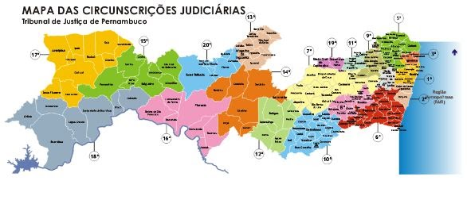
Política de atendimento infanto-juvenil no Poder Judiciário de Pernambuco

Slide 7
Equipes Interprofissionais do TJPE
(psicólogos, assistentes sociais e pedagogos)
Infância
121 psicólogos
119 assistentes sociais
36 pedagogos
276 profissionais
Juventude

Slide 8
EQUIPES INTERPROFISSIONAIS

Slide 9
SISTEMA NACIONAL DE ADOÇÃO E ACOLHIMENTO
O Sistema Nacional de Adoção e Acolhimento (SNA) foi criado em 2019 e nasceu da união do Cadastro Nacional de Adoção (CNA) e do Cadastro Nacional de Crianças Acolhidas (CNCA).
O Comitê Gestor dos Cadastros Nacionais (CGCN), instituído pela Portaria Conjunta 01/2018 do CNJ, com o objetivo de subsidiar a elaboração e o monitoramento de políticas judiciárias, é o responsável pela gestão do SNA.
O sistema é regulamentado por meio da Resolução nº 289/2019 deste Conselho.

Slide 10
SISTEMA NACIONAL DE ADOÇÃO E ACOLHIMENTO
O novo sistema abrange milhares de crianças e adolescentes em situação de vulnerabilidade, com uma visão global da criança, focada na doutrina da proteção integral prevista na Constituição Federal e no Estatuto da Criança e Adolescente (ECA).
Os maiores beneficiários do SNA são as crianças e adolescentes em acolhimento familiar e institucional, que aguardam o retorno à família de origem ou a sua adoção.

Slide 11
SISTEMA NACIONAL DE ADOÇÃO E ACOLHIMENTO
O SNA possui um inédito sistema de alertas, com o qual os juízes e as corregedorias podem acompanhar todos os prazos referentes às crianças e adolescentes acolhidos e em processo de adoção, bem como de pretendentes.
Com isso, há maior celeridade na resolução dos casos e maior controle dos processos, sempre no cumprimento da missão constitucional do Conselho Nacional de Justiça.

Slide 12
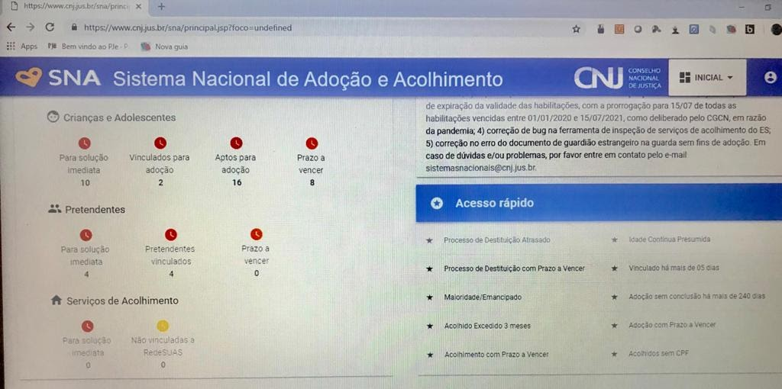
SISTEMA NACIONAL DE ADOÇÃO E ACOLHIMENTO - SNA

Slide 13
SISTEMA NACIONAL DE ADOÇÃO E ACOLHIMENTO
Poder Judiciário
Conselho Nacional de Justiça
RESOLUÇÃO No 289, DE 14 DE AGOSTO DE 2019
Dispõe sobre a implantação e funcionamento do Sistema Nacional de Adoção e Acolhimento – SNA e dá outras providências

Slide 14
SISTEMA NACIONAL DE ADOÇÃO E ACOLHIMENTO
Art. 1º - O Conselho Nacional de Justiça implantará o Sistema Nacional de
Adoção e de Acolhimento – SNA, cuja finalidade é consolidar dados fornecidos pelos Tribunais de Justiça referentes ao acolhimento institucional e familiar, à adoção, incluindo as intuitu personae, e a outras modalidades de colocação em família substituta, bem como sobre pretendentes nacionais e estrangeiros habilitados à adoção.

Slide 15
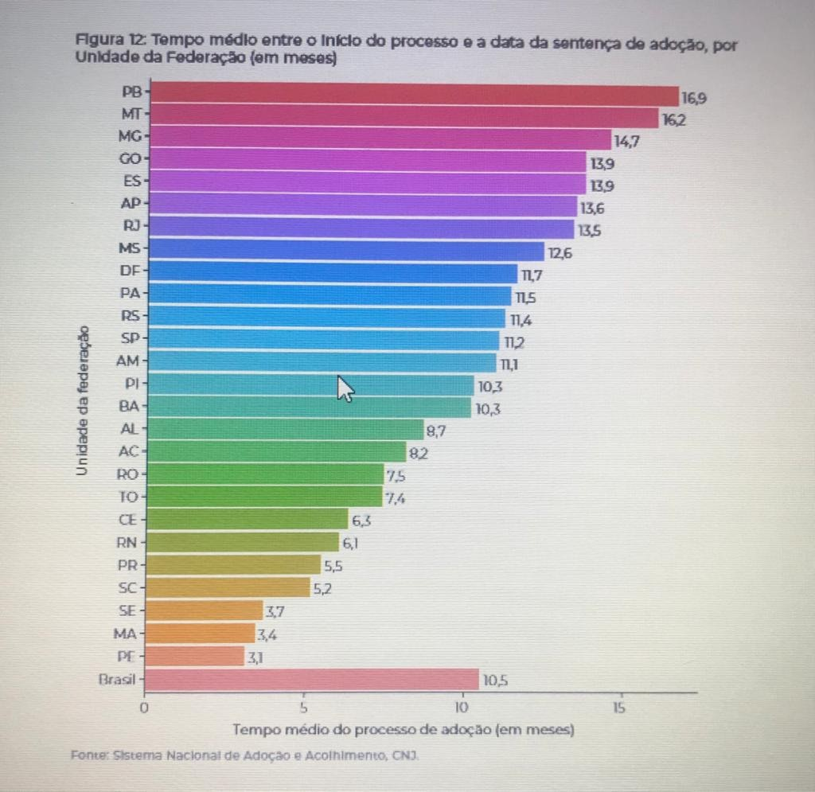
Infância
Juventude

Slide 16
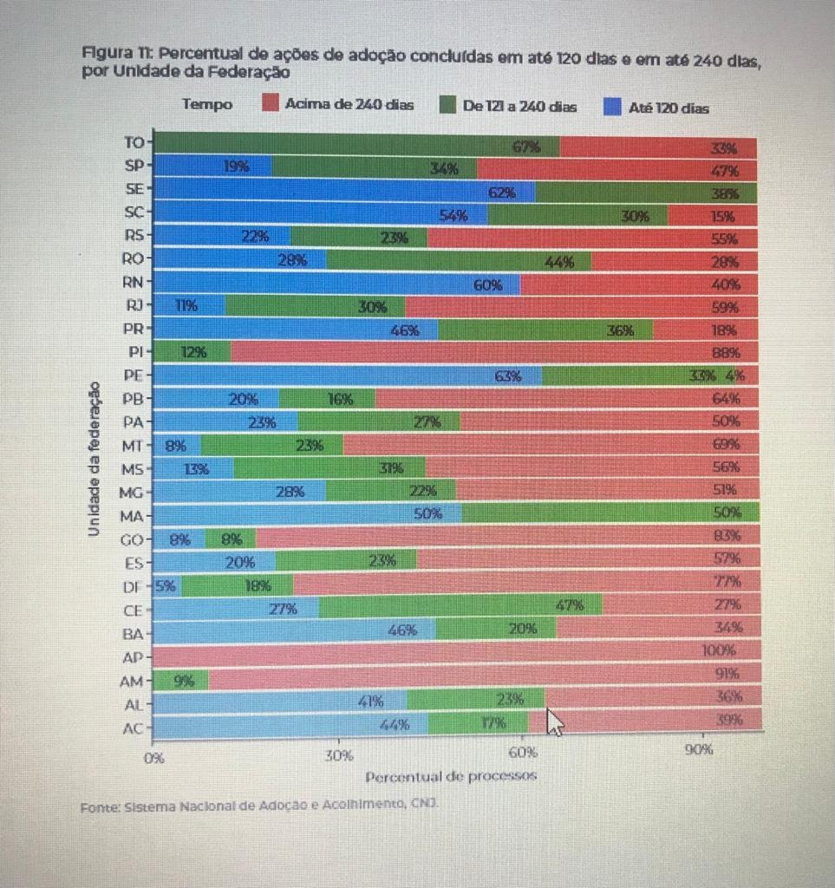
Infância
Juventude

Slide 17
Provimento 02/2021 – CGJ de Pernambuco
EMENTA:
ORIENTA os juízes com competência em matéria da Infância e Juventude sobre as situações concretas de descumprimento de disposições legais relativas à tramitação e julgamento de feitos da Infância e Juventude e de descumprimento de prazos de tramitação de ações de suspensão, extinção e destituição do poder familiar, de guarda e de adoção, bem como de cadastramento de crianças e de famílias pretendentes à adoção no SNA/CNJ;
DETERMINA a rigorosa observação do caráter cautelar e excepcional no cumprimento de regras administrativas e gerenciais nos procedimentos de inscrição de crianças e adolescentes no Sistema Nacional de Adoção e Acolhimento-SNA, conforme o ANEXO I da REGULAMENTAÇÃO TÉCNICA DO SISTEMA NACIONAL DE ADOÇÃO E ACOLHIMENTO da Resolução do CNJ de Nº 289 de 14/08/2019, para colocação da criança ou do adolescente na situação “apta para adoção” no referido sistema;

Slide 18
Provimento 02/2021 – CGJ de Pernambuco
EMENTA:
RECOMENDA aos juízes da infância e juventude diligências de orientação e cumprimento deste provimento, junto às suas equipes de Secretarias e de Núcleos Interprofissionais das suas unidades judiciárias, para os servidores responsáveis pela inscrição de crianças e adolescente no SNA/CNJ”;
FIXA o percentual máximo em 10% (dez por cento) dos feitos existentes para a excepcionalidade do cumprimento prioritário dos prazos legais previstos pelo ECA;
PROMOVE gestão para estimular junto a Escola Judicial e a Coordenadoria da Infância e Juventude a adequada manutenção dos cadastros do CNJ em Pernambuco e para a ampliação dos programas permanentes de formação, capacitação e treinamento de servidores e magistrados em relação às atividades judicias, jurisdicionais e gerenciais relativas a crianças e a adolescentes.

Slide 19
Bases para provimento 02/2021 – CGJ/PE
CNJ-Pontuação máxima - Justiça Estadual até 40 pontos
META: Realizar reavaliação das crianças acolhidas e conferir celeridade processual aos processos de adoção (Lei 8.069/1990 e Res.289/2019)
1.Nas Ações de Acolhimento-20 pontos
90% ou mais dos acolhimentos que estão há mais de 3 meses no SNA e que tiveram reavaliação do acolhimento nos 90 dias subsequentes (20 pontos).
Análise CNJ: a) 30% dos acolhimentos com reavaliação em menos de 90 dias não recebe pontos.
2.Nas ações de Adoção-20 pontos
b.1) 80% ou mais dos processos de adoção do SNA que tramitam há 120 dias ou menos (15 pontos);
Análise CNJ: b.1) 65% das adoções em tramitação há menos de 120 dias não recebe pontos.
b.2) 80% ou mais dos processos de adoção no SNA que tramitam há 240 dias ou menos (5 pontos).
Análise CNJ: b.2) 99% das adoções em tramitação há menos de 240 dias: 5 pontos.

Slide 20
Provimento 02/2021 – CGJ de Pernambuco
Art. 1º - Orientar a todos os juízes com competência jurisdicional em matéria da Infância e Juventude que, ao concederem medida protetiva de guarda de crianças em situação de risco familiar face a existência de ações de suspensão, extinção e destituição do poder familiar, permaneçam atentos ao caráter excepcional do comando dos artigos 19, 28 e 34 e seus parágrafos do ECA que regulamenta a inclusão da criança ou adolescente em programas de acolhimento familiar com preferência sobre o acolhimento institucional, observado, em qualquer caso, o caráter temporário e excepcional da medida, nos termos da lei, para a concessão da guarda a pessoa ou casal cadastrado no programa de acolhimento familiar.

Slide 21
Provimento 02/2021 – CGJ de Pernambuco
§1º Os juízes deverão observar a excepcionalidade prevista pelo § 4º do artigo 19-A do ECA, quando da entrega responsável de criança para adoção, garantindo o rigor da previsão legal da hipótese de não haver a indicação do genitor e de não existir outro representante da família extensa apto a receber a guarda, a autoridade judiciária competente decretar a extinção do poder familiar e determinar a colocação da criança sob a guarda provisória de quem estiver habilitado a adotá-la ou de entidade que desenvolva programa de acolhimento familiar ou institucional, e apenas em caráter excepcional, justificado e autorizado pela genitora, promover buscas por familiares e possível genitor.

Slide 22
Provimento 02/2021 – CGJ de Pernambuco
§2º Os juízes deverão observar, rigorosamente, a previsão para a colocação em família substituta mediante guarda, tutela ou adoção, levando-se em conta não só o grau de parentesco, mas principalmente, a relação de afinidade ou de afetividade a fim de evitar ou minorar as consequências decorrentes da medida.
§3º Os juízes deverão observar a urgência de garantir a convivência familiar para crianças e adolescentes acolhidos e cadastrados há mais de 30 (trinta) dias no Sistema Nacional de Adoção e Acolhimento-SNA/CNJ, desde que certificada a inexistência de família pretendente cadastrada interessada, para decidir sobre a concessão liminar, com as devidas cautelas legais, da guarda para fins de adoção e da guarda liminar em ações judiciais de adoção, sem a exigência de cadastramento prévio da família que deseja a adoção destas crianças e adolescentes.

Slide 23
Provimento 02/2021 – CGJ de Pernambuco
Art. 2º - Determinar aos juízes com competência jurisdicional em Infância e Juventude a rigorosa observação do caráter cautelar e excepcional dos procedimentos de inscrição de crianças e adolescentes no SNA, para fazer cumprir a o ANEXO I da REGULAMENTAÇÃO TÉCNICA DO SISTEMA NACIONAL DE ADOÇÃO E ACOLHIMENTO , somente realizando a colocação da criança ou do adolescente na situação “apta para adoção” após o trânsito em julgado da decisão do processo de destituição ou extinção do poder familiar, ou ainda, quando a criança ou o adolescente for órfão ou tiver ambos os genitores desconhecidos, devendo observar a previsão excepcional e cautelar do art. 4º da referida regulamentação que permite a possibilidade do juiz, no melhor interesse da criança ou do adolescente, determinar a inclusão cautelar na situação “apta para adoção” antes do trânsito em julgado da decisão que destitui ou extingue o poder familiar, hipótese em que o pretendente deverá ser informado sobre o risco jurídico.

Slide 24
Provimento 02/2021 – CGJ de Pernambuco
§1º Na hipótese da excepcionalidade prevista no caput, deverá ser oportunizado o pronunciamento obrigatório do Ministério Público, com despacho judicial esclarecendo as circunstâncias que levaram àquela decisão.
§2º Os casos de crianças e de adolescentes em situação comprovada de abandono, com deficiência física ou mental, com problemas crônicos ou graves de saúde, em acolhimento prolongado e com excessivo sofrimento emocional e psíquico, deverão ser tratados com prioridade para avalição e decisão judicial para determinar a inclusão cautelar na condição de “apta para adoção” no SNA/CNJ, antes do trânsito em julgado da decisão que destitui ou extingue o poder familiar.

Slide 25
Provimento 02/2021 – CGJ de Pernambuco
§3º Na hipótese de não comparecerem à audiência nenhum dos genitores, nem representante da família extensa para confirmar a intenção de exercer o poder familiar ou a guarda, a autoridade judiciária suspenderá o poder familiar dos genitores, e a criança será inscrita no SNA/CNJ como apta a adoção e colocada sob a guarda provisória de quem esteja habilitado a adotá-la, observadas as demais cautelas contidas no caput deste artigo e no procedimento previsto pelo artigo anterior.
§4º Serão cadastrados como “aptas para adoção” os recém-nascidos e crianças acolhidas não procuradas por suas famílias no prazo de 30 (trinta) dias, contado a partir do dia do acolhimento.

Slide 26
Provimento 02/2021 – CGJ de Pernambuco
Art.3º Recomendar aos juízes com competência jurisdicional em matéria de Infância e Juventude que diligenciem, para orientação, junto aos seus servidores de secretaria e de equipes interprofissionas, sobre o conhecimento e o cumprimento das cautelas e da excepcionalidade nos procedimentos previstos na a Resolução do CNJ de Nº 289 de 14/08/2019, que dispõe sobre a implantação e funcionamento do Sistema Nacional de Adoção e Acolhimento – SNA/CNJ e dá outras providências, regulamentado em seu artigos 3º e 4º do ANEXO I da REGULAMENTAÇÃO TÉCNICA DO SISTEMA NACIONAL DE ADOÇÃO E ACOLHIMENTO .

Slide 27
Provimento 02/2021 – CGJ de Pernambuco
Art. 4º Fixar o percentual máximo em 10% (dez por cento) dos feitos existentes, para controle da excepcionalidade do cumprimento prioritário dos prazos legais previstos pelo ECA para que a autoridade judiciária prolate sentença final das ações de acolhimento, de guarda, de adoção, de cadastramento de crianças e adolescente e famílias pretendentes à adoção no SNA e de ação de suspensão, extinção ou destituição do poder familiar, protocoladas dentro do interregno temporal legal previsto, a contar da data da distribuição.

Slide 28
Provimento 02/2021 – CGJ de Pernambuco
§1º Serão computados para fins do cálculo do percentual máximo de excepcionalidade do cumprimento dos prazos legais para encerramento com sentença final:
I - As ações de suspensão, extinção e de destituição do poder do familiar que excederem o prazo legal de 120 (cento e vinte) dias, previsto pelo artigo 163 do ECA;
II - As ações de acolhimento que excederem o prazo legal de 18 (dezoito) meses e suas reavaliações a cada 3 (três) meses, previsto pelo artigo 19, §§1º e 2º do ECA;
III - As ações de adoção que excederem o prazo legal de 120 (cento e vinte) dias, previsto pelo artigo 47, § 10 do ECA;
IV - As ações de habilitações à adoção para cadastramento no SNA/CNJ que excederem a 120 (cento e vinte) dias, previsto pelo artigo 197F do ECA;
V - Ficam excetuadas deste cômputo as ações de guarda sob a hipótese e xcepcionalmente deferidas, fora dos casos de tutela e adoção, para atender a situações peculiares ou suprir a falta eventual dos pais ou responsável, podendo ser deferido o direito de representação para a prática de atos determinados.

Slide 29
Provimento 02/2021 – CGJ de Pernambuco
§2º O prazo legal de 48 horas, preconizado pelo § 8 do artigo 50 do ECA para que a autoridade judiciária providencie a inscrição das crianças e adolescentes em condições de serem adotados que não obtiveram colocação familiar na comarca de origem, e das pessoas ou casais que tiveram deferida sua habilitação à adoção nos cadastros estadual e nacional, deverá ser cumprido independentemente da obediência à taxa máxima de excepcionalidade acima prevista.
§3º Na hipótese do caput, deverá ser oportunizada a manifestação obrigatória do Ministério Público sobre o retardamento excepcional, com despacho judicial esclarecendo as circunstâncias que levaram ao descumprimento do prazo legal.

Slide 30
Provimento 02/2021 – CGJ de Pernambuco
§4º Nas ações de suspensão, extinção ou de destituição do poder familiar, para fins de cumprimento do prazo legal de 120 (cento e vinte) dias, o juiz poderá dispensar a realização de estudo psicossocial por equipe interprofissional judicial, quando já existir nos autos relatório proveniente de ações anteriores de acolhimento, de guarda ou de outra ação de mesma natureza protetiva, bem como de relatórios realizados por equipes das casas de acolhimento, pela rede sócio assistencial existente e disponível na comarca ou no estado, por técnicos responsáveis pela execução da política de garantia do direito à convivência familiar, por equipes de grupos de apoio à adoção parceiros dos juízos da infância e da juventude ou da Coordenadoria da Infância e Juventude do estado ou de relatórios provenientes das equipes interprofissionais do Ministério Público, quando houver.

Slide 31
Provimento 02/2021 – CGJ de Pernambuco
§5º Nas ações de habilitações à adoção para cadastramento no SNA/CNJ , para fins de cumprimento do prazo legal de 120 (cento e vinte) dias, o juiz deverá somente receber o protocolamento da referida ação, após a apresentação de todos os documentos previstos pelo artigo 197-A, e já ter sido realizada pelos pretendentes a fase da obrigatória participação dos postulantes em programa oferecido pela Justiça da Infância e da Juventude, preferencialmente com apoio dos técnicos responsáveis pela execução da política municipal de garantia do direito à convivência familiar e dos grupos de apoio à adoção devidamente habilitados perante a Justiça da Infância e da Juventude, que inclua preparação psicológica, orientação e estímulo à adoção inter-racial, de crianças ou de adolescentes com deficiência, com doenças crônicas ou com necessidades específicas de saúde, e de grupos de irmãos, conforme e previsão do artigo 197-C, §1º do ECA; bem como dispensar a realização de audiência para oitiva dos postulantes em juízo e testemunhas, conforme artigo 197-B, inciso II do ECA.

Slide 32
Provimento 02/2021 – CGJ de Pernambuco
§ 6º Nas ações de adoção, para fins de cumprimento do prazo legal de 120 (cento e vinte) dias, o estágio de convivência poderá ser dispensado se o adotando já estiver sob a tutela ou guarda legal do adotante durante tempo suficiente para que seja possível avaliar a conveniência da constituição do vínculo.
§7º A Corregedoria Geral de Justiça deverá possibilitar a implantação de um sistema de controle para a taxa de excepcionalidade junto ao SICOR, ao TJPe Reports e demais interfaces disponíveis, visando o aperfeiçoamento da fiscalização e controle do cumprimento dos prazos legais.
§8º A Corregedoria Geral de Justiça poderá sugerir e solicitar junto ao Conselho Nacional de Justiça e ao Comitê do Processo Judicial Eletrônico do TJPE, a implantação de dispositivo de controle junto ao sistema do PJe e demais interfaces, para fins de melhor inspeção do cumprimento dos prazos das referidas ações.

Slide 33
Provimento 02/2021 – CGJ de Pernambuco
Art. 5º Determinar que os procedimentos interprofissionais e judiciais, realizados remotamente, durante ou após a Pandemia da Covid – 19, das ações de guarda, adoção e cadastramento de crianças e adolescente e famílias pretendentes à adoção no SNA/CNJ, cumpram a taxa máxima de excepcionalidade conforme previsto por este provimento, sem qualquer prejuízo dos prazos legais previstos pelo ECA, em seus artigos 19, 19A, 19B, 28, 33 a 35 e nos artigos 39 a 52, e 152 a 170 para finalização das referidas ações.

Slide 34
Provimento 02/2021 – CGJ de Pernambuco
Art. 6º A Corregedoria Geral de Justiça desenvolverá gestões junto a Escola Judicial e a Coordenadoria da Infância e Juventude voltadas para a adequada manutenção dos cadastros do CNJ em Pernambuco e para a ampliação dos programas permanentes de formação, capacitação e treinamento de servidores e magistrados em relação às atividades judicias, jurisdicionais e gerenciais relativas a crianças e a adolescentes, de conteúdos teórico e prático em matéria de acolhimento familiar e institucional, guarda, adoção, suspensão, extinção e destituição do poder familiar, e cadastramento de crianças e famílias de pretendentes a adoção, a serem executados conjuntamente pela Corregedoria Geral de Justiça, pela Coordenação da Infância e da Juventude- CIJ e pela Escola Judicial do Tribunal de Justiça de Pernambuco - ESMAPE.
Art. 7º Este Provimento se adéqua ao ODS 16, da Agenda 2030 da ONU, e entra em vigor na data de sua publicação.
Recife, 26 de janeiro de 2021.
Des. Luiz Carlos de Barros Figueirêdo
Corregedor Geral da Justiça de Pernambuco

Slide 35
REFERÊNCIAS
01.JUSTIÇA EM NÚMEROS CNJ
Acessível em :https://www.cnj.jus.br/wp-content/uploads/2020/08/WEB-V3-Justi%C3%A7a-em-N%C3%BAmeros-2020-atualizado-em-25-08-2020.pdfv
02.SISTEMA NACIONAL DE ADOÇÃO E ACOLHIMENTO CNJ
Acessível em: https://www.cnj.jus.br/programas-e-acoes/adocao
03.TRIBUNAL DE JUSTIÇA DE PERNAMBUCO – INFÂNCIA E JUVENTUDE
Acessível em: http://www.tjpe.jus.br/web/infancia-e-juventude

Slide 36

MUITO OBRIGADO!!!
CONTATOS:
Élio Braz Mendes
ebm@tjpe.jus.br
081-988221104
“As leis não bastam.
Os lírios não nascem das leis.”
Drumond

